Slide 1
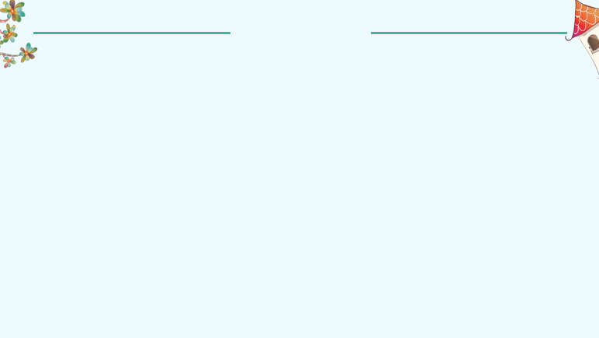


PHÒNG GD &ĐT LONG BIÊN
TRƯỜNG TIỂU HỌC PHÚC LỢI
TIẾNG VIỆT
VIẾT
BÀI 17: CHỮ HOA A KIỂU 2

Slide 2

Thứ ba ngày 29 tháng 3 năm 2022
Tiếng Việt
Viết: Chữ hoa F kiểu 2

Slide 3

YÊU CẦU CẦN ĐẠT
Biết viết chữ viết hoa A (chữ cỡ vừa và cỡ nhỏ).
- Viết câu ứng dụng “Anh em bốn biển cùng chung một nhà.”.

Slide 4
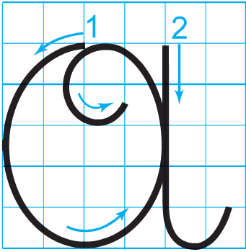
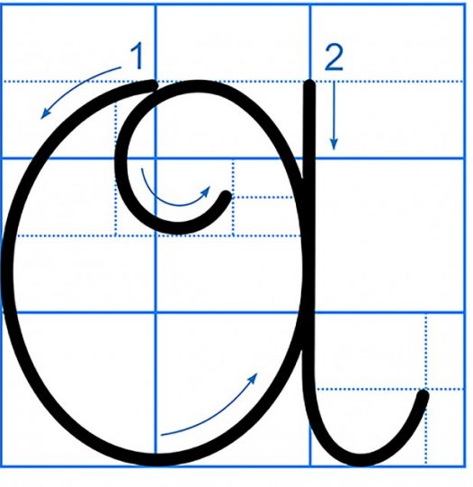
Viết chữ hoa F

Slide 5

Chọn ý đúng nhất:
*Con chữ F gồm mấy nét?
a) 2 nét
b) 3 nét
c) 4 nét

Slide 6
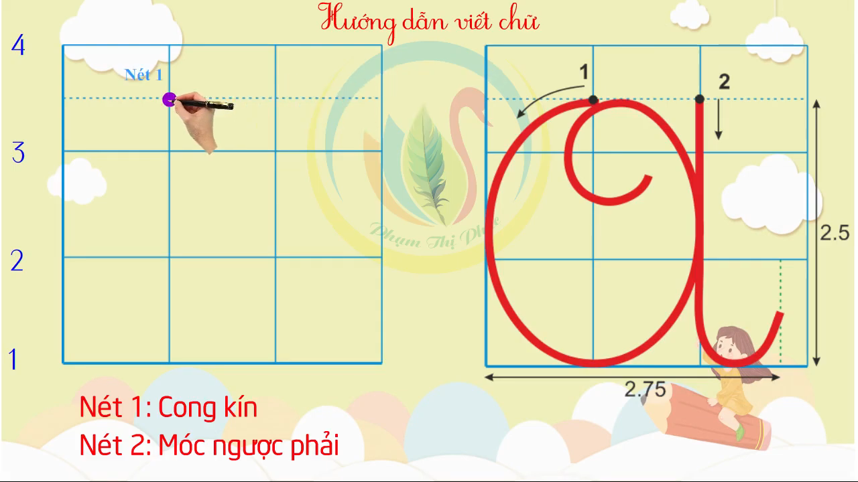
Viết chữ hoa F (cỡ nhỏ)

Slide 7
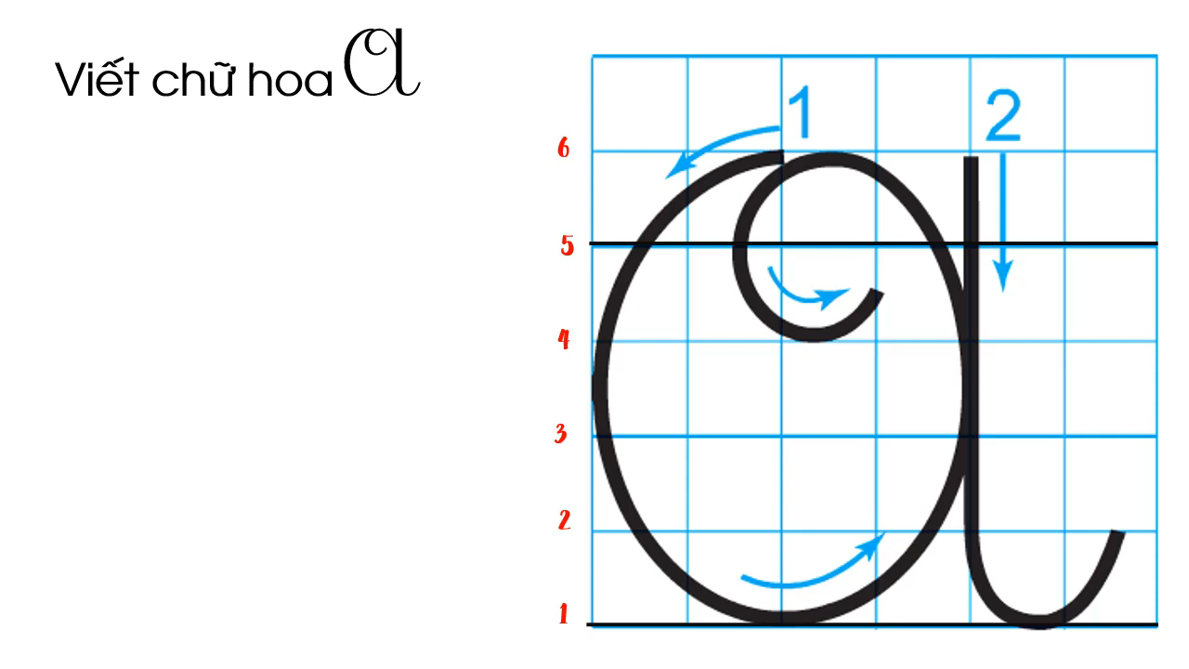
Viết chữ hoa F (cỡ vừa)

Slide 8
Luyện viết bảng con

Slide 9

VIẾT ỨNG DỤNG
ƌζ em bū λμϜn cùng εung jŎ ηà.
a. Chữ cái nào được viết hoa?
b. Khoảng cách giữa các chữ ghi tiếng như thế nào?
c. Những chữ cái nào cao 2.5 li ?
→ Chữ F.
→ Khoảng cách giữa các chữ ghi tiếng là 1 con chữ o.
→ Chữ F, h, b, g.

Slide 10

Học sinh viết vào vở

Slide 11
Định hướng tiếp theo
Về nhà rèn nét chữ và ôn lại cỡ chữ.
Chuẩn bị bài học sau.

Slide 12

Chúc các con
Chăm ngoan, học giỏi

